Slide 1
L’insufficienza respiratoria e le turbe neurovegetative nella poliradicolonevrite acuta
Meeting delle Neuroscienze
Viareggio 5-7 Aprile 2019
Chiara Scarpini, UO Neurologia Grosseto

Slide 2
Sindrome di Guillain Barrè
Poliradicoloneuropatia acuta con una presentazione clinica, un decorso e un esito altamente variabili.
Prognosi generalmente favorevole. Tuttavia nonostante la dimostrata efficacia della Plasmaferesi e delle Immunoglobuline, la sindrome di Guillain Barrè causa disabilità in una significativa parte dei pazienti. Tali trattamenti non hanno migliorato la mortalità.
2-5% dei pazienti muore entro il primo anno
10-20% dei pazienti ha una grave disabilità a un anno
40% dei pazienti presentano riduzione della forza, dolore persistente, spesso c’è necessità di cambiare l’attività lavorativa.
Wilson HJ. 2016 ,Lancet 388:717-727

Slide 3
Sindrome di Guillain Barrè
Diagnosi essenzialmente clinica
Studio Elettrodiagnostico importante per confermare la diagnosi
Sapere se è una forma demielinizzante o assonale non cambia la terapia
La presenza degli anticorpi antigangliosidi aiuta a definire la variante di Guillain Barrè (Miller Fisher), nei casi non proprio classici, ma il referto non è disponibile subito nella prima fase diagnostica.
L’analisi del liquor cefalorachidiano nei primi 2-3 gg può essere negativa.
Fondamentali risultano: Sospetto clinico, l’attenta ricerca/valutazione dei sintomi/segni di insufficienza respiratoria e di disautonomia

Slide 4
Attualmente il tasso di mortalità legato ad alterazioni del sistema nervoso autonomo è maggiore di quello in relazione ad insufficienza respiratoria.

Slide 5
Insufficienza respiratoria nella Sindrome di Guillain Barrè
20-30% dei pazienti
associata ad uno scarso recupero funzionale
Spesso si sviluppa insidiosamente
Fattori di rischio di una imminente insufficienza respiratoria:
l’interessamento dei nervi cranici,
il grado di disabilità all’ingresso (MRC sum score),
la progressione della debolezza
la disautonomia,
le caratteristiche elettrofisiologiche della neuropatia (demielinizzante,assonale)
la presenza di anticorpi anticytomegalovirus,
la presenza di anticorpi anti GQ1b,
un aumento delle transaminasi (rapporto tra valore misurato/limite superiore>1.5)

Slide 6
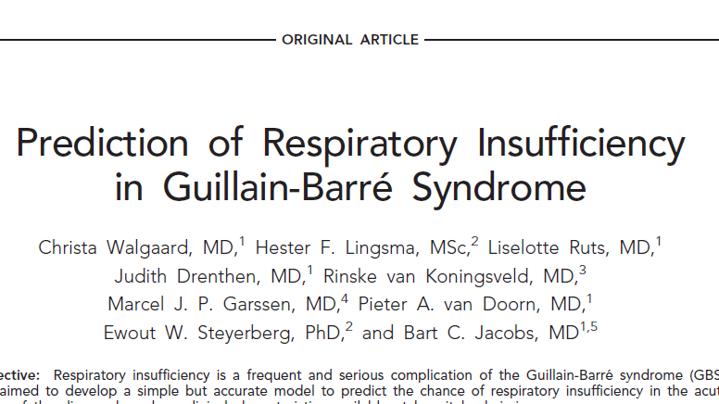
ANN NEUROL 2010;67:781-787
EGRIS ( The Erasmus GBS Respiratory Insufficiency Score)

Slide 7
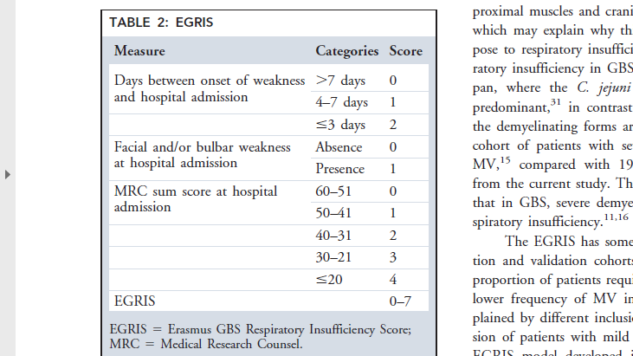
Predice la probabilità di insufficienza respiratoria nella prima settimana dall’ingresso in ospedale

Slide 8
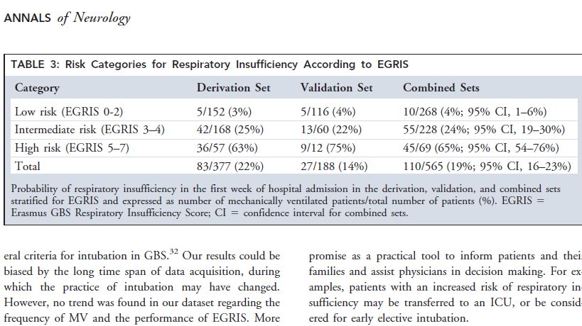
Anche nel gruppo a basso rischio, EGRIS 0-2, il 4% dei pazienti sviluppava una insufficienza respiratoria che richiedeva la ventilazione meccanica.

Slide 9
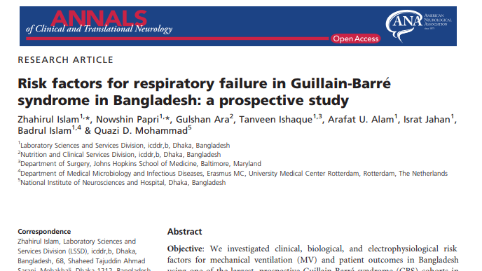
2019;6(2):324-332
Interessamento dei nervi cranici diretti ai muscoli bulbari : IX, X, XI, XII nervo cranico.
Disautonomia
Grave debolezza muscolare

Slide 10
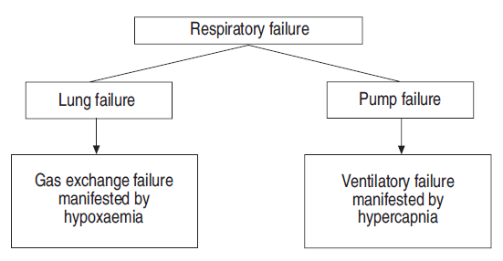
Insufficienza Respiratoria
CLASSIFICAZIONE
TIPO I
parziale
TIPO II
totale

Slide 11
Insufficienza Respiratoria
INSUFFICIENZA RESPIRATORIA TIPO I
LUNG FAILURE
ACUTA
EPA cardiogeno
Polmonite
Asma
Embolia polmonare
Contusione polmonare
ALI/ARDS
CRONICA
BPCO
Interstiziopatie
OSSIGENARE
E TRATTARE LE CAUSE PER EVITARE L’EVOLUZIONE IN PUMP FAILURE

Slide 12
Insufficienza Respiratoria
INSUFFICIENZA RESPIRATORIA TIPO II
PUMP FAILURE
ACUTA
Depressione SNC
(oppiacei, traumi cranici , vascolari)
Depressione SNP
(traumi midollari, Guillame-Barre)
Depressione m.respiratori
(miastenia, botulino)
CRONICA
BPCO
Interstiziopatie
Cifoscoliosi
Obesità
OSAS
VENTILARE
E TRATTARE LE CAUSE PER EVITARE IL DECESSO

Slide 13
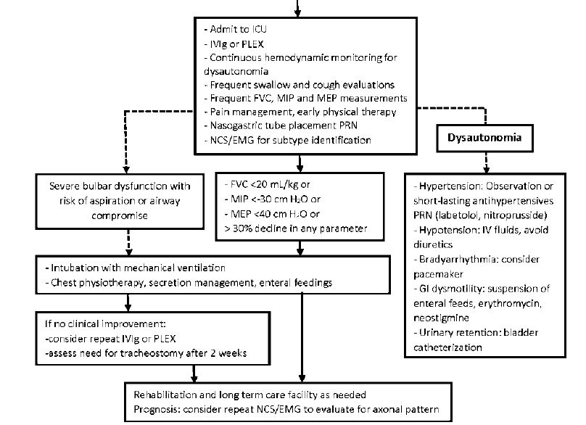
Guillain-Barrè syndrome
Semin Neurol 2016;36:615-624

Slide 14
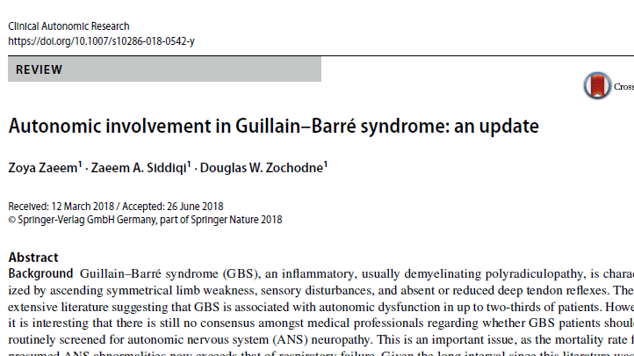
Presente nei 2/3 dei pazienti
Alterazioni Cardiovascolari, Alterazioni della Motilità Gastrointestinale, Disfunzione genitourinaria.
La mortalità in questi pazienti può arrivare al 7% quindi è importante un rapido riconoscimento dei segni di disautonomia

Slide 15
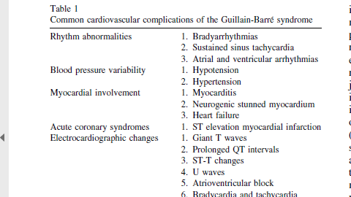
Am J Cardiol 2009;104:1452-1455

Slide 16
Alterazioni Cardiovascolari
Possono essere presenti nei pazienti più gravi che richiedono la ventilazione meccanica ma anche in quelli che non presentano insufficienza respiratoria e sono ancora in grado di camminare.
Pressione arteriosa
Ritmo cardiaco
Modificazioni nel livello delle catecolamine
Alterazione del riflesso barocettore
Iperattività del simpatico
Ipersensibilità da denervazione
Alterazione del riflesso del seno carotideo

Slide 17
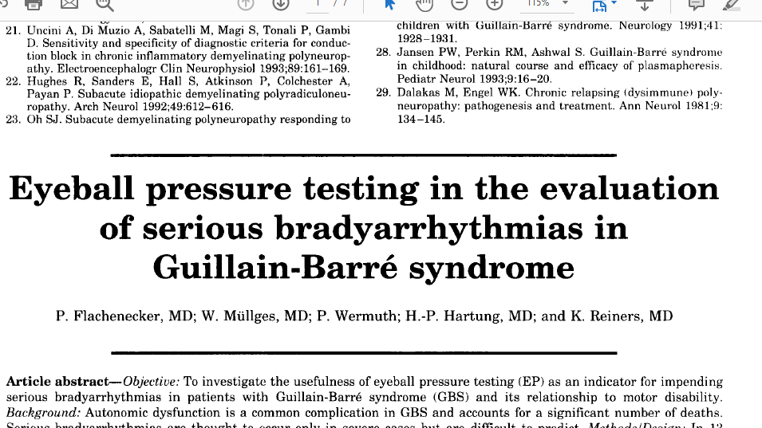
Pressione degli occhi bilaterale per 25’’ , si considera patologica una bradicardia < 40 battiti/min.

Slide 18
Fluttuazioni della Pressione Arteriosa
Nello stesso paziente si possono avere ipertensione, ipotensione transitoria o persistente.
Ipotensione posturale, presente nel 43% dei pazienti
Variazioni giornaliere della Pressione Arteriosa Sistolica>85 mmHg sono indicativi per una disautonomia.
Pazienti con Pressione Arteriosa labile e tachicardia diurna devono essere monitorati attentamente perché sono ad alto di rischio di aritmie.
A causa dell’ipertensione si può verificare la sindrome reversibile dell’encefalopatia posteriore (PRES), come complicazione della S.Guillain Barrè.

Slide 19
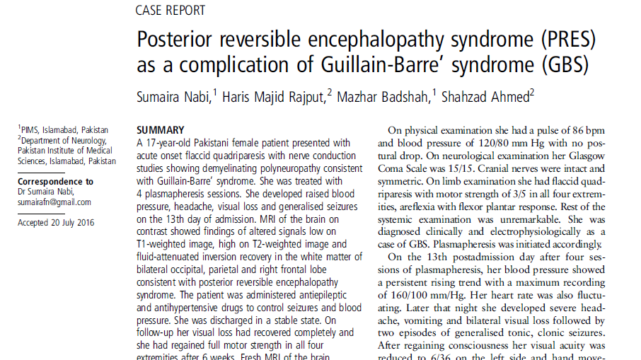

Slide 20
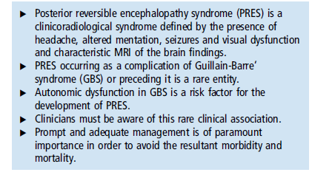
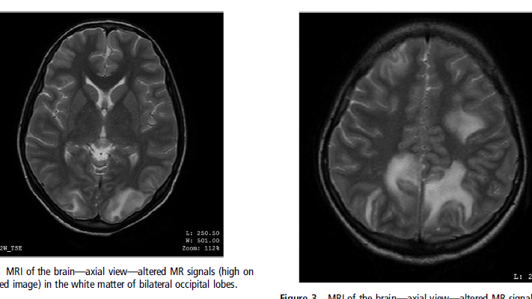
Posterior reversible encephalopathy syndrome (PRES)

Slide 21
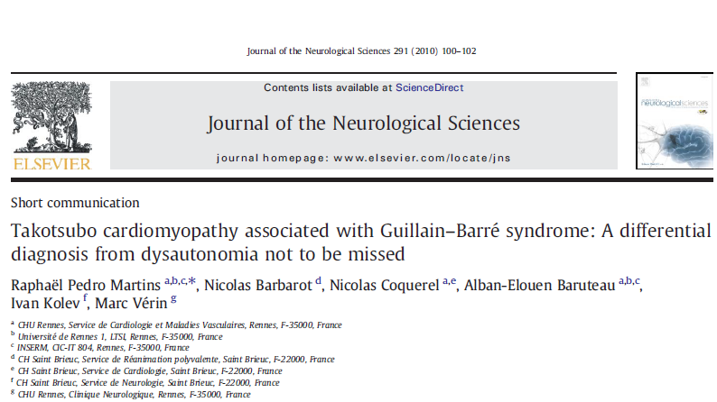
Proc (Bayl Univ Med Cen) 2017;30(3):307-308

Slide 22
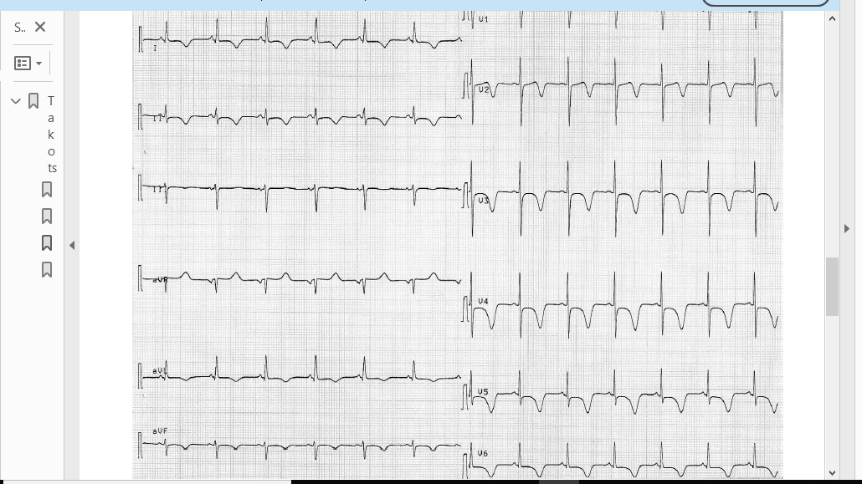
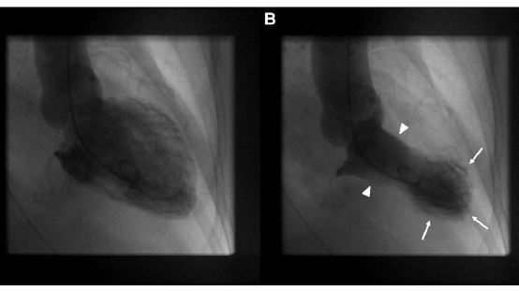

Slide 23
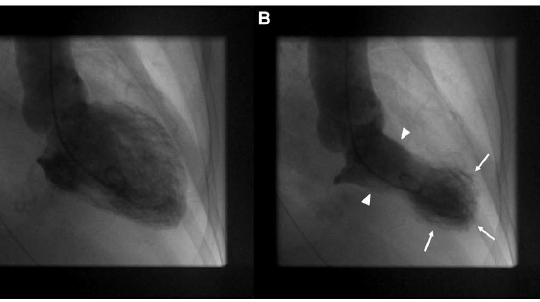

Slide 24
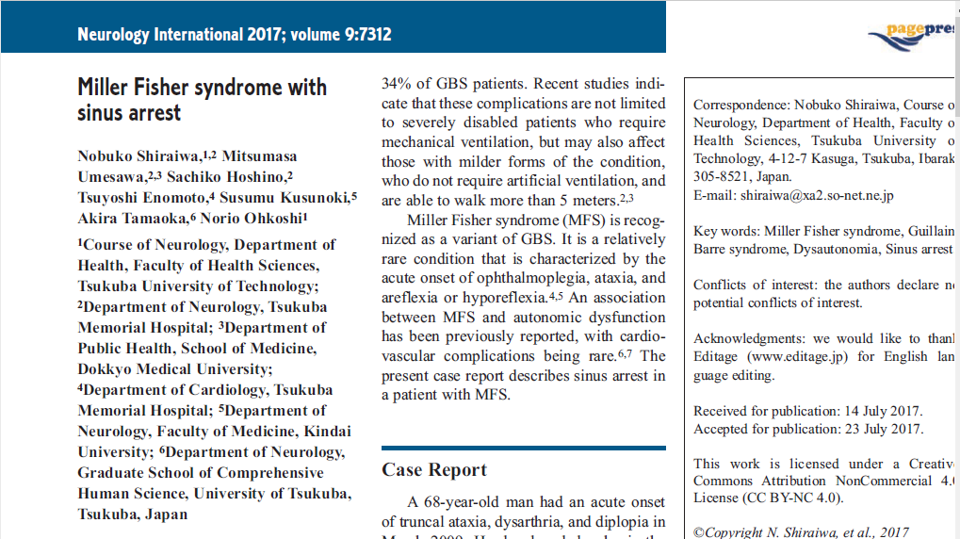

Slide 25
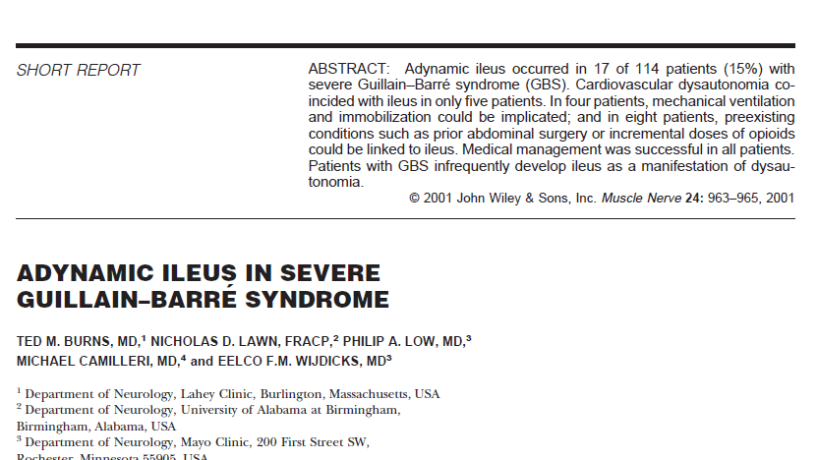
Alterazioni della motilità gastrointestinale
Ileo paralitico, gastroparesi, ritardato svuotamento gastrico, diarrea

Slide 26
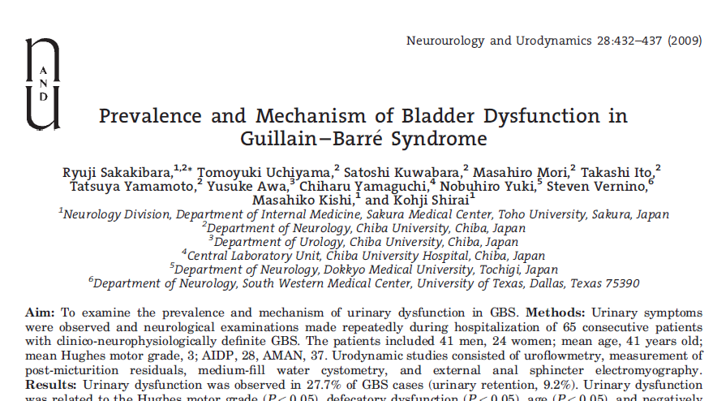

Slide 27
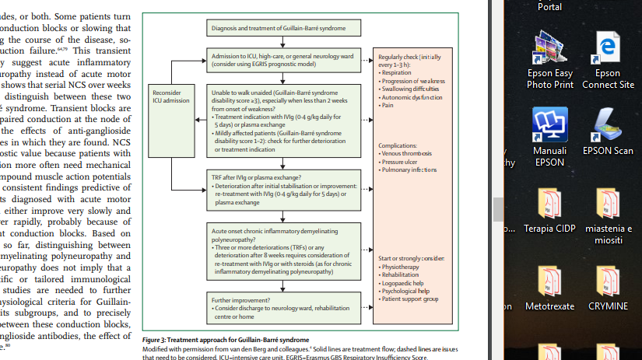

Slide 28
CONCLUSIONI
Le alterazioni cardiovascolari legate alla disautonomia possono comparire anche in pazienti neurologicamente poco compromessi
Attenzione ai quadri clinici che possono complicare il decorso della sindrome di Guillain Barrè come la cardiomiopatia di Takotsubo e la sindrome dell’encefalopatia posteriore reversibile (PRES)
L’insufficienza respiratoria può insorgere insidiosamente
Attenzione alla ritenzione urinaria che può essere in alcuni casi il sintomo di esordio della sindrome di Guillain Barrè.

